Slide 1
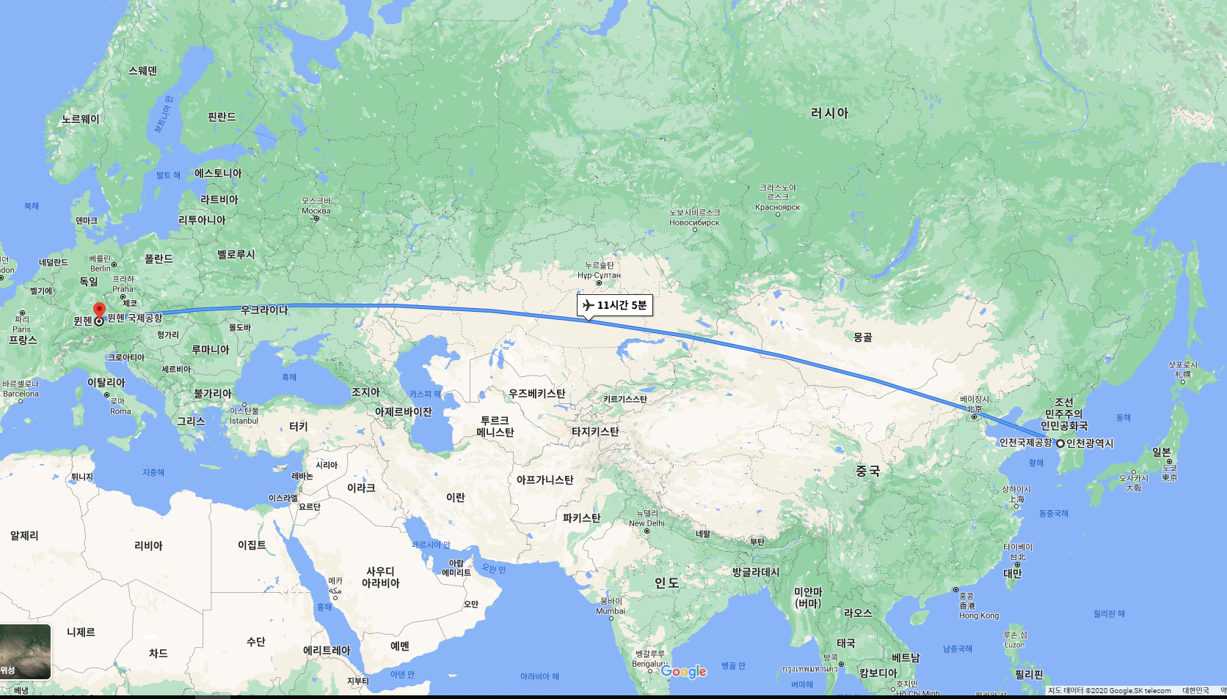
인천에서 뮌헨

Slide 2
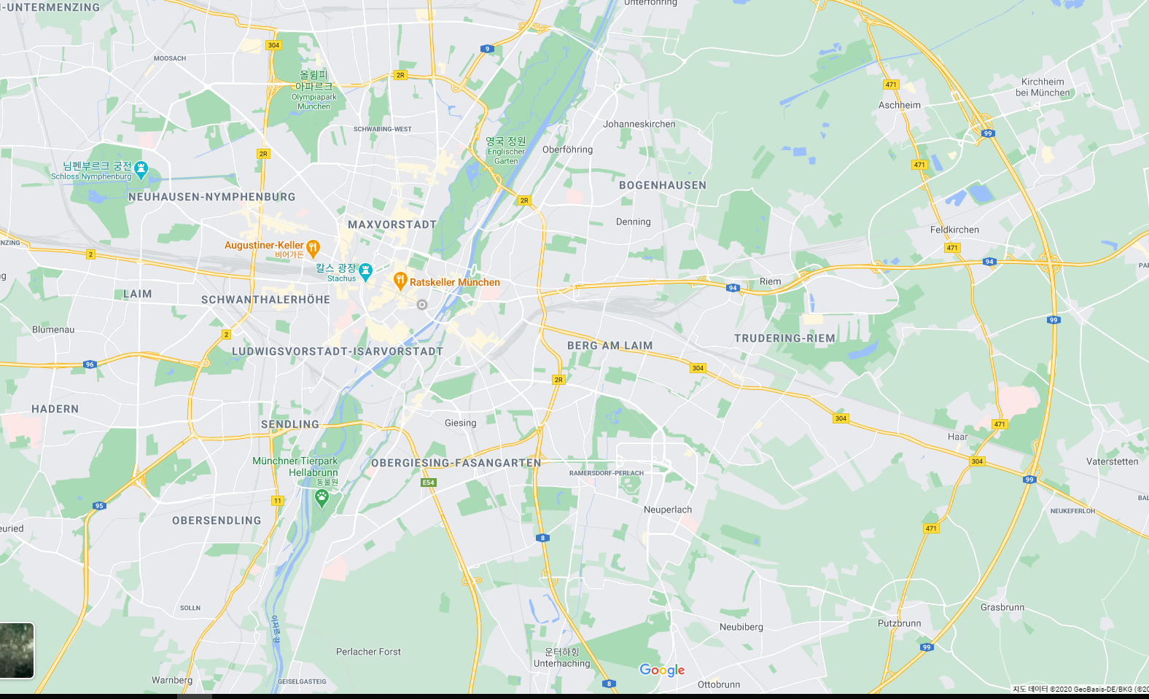
뮌헨에서

Slide 3
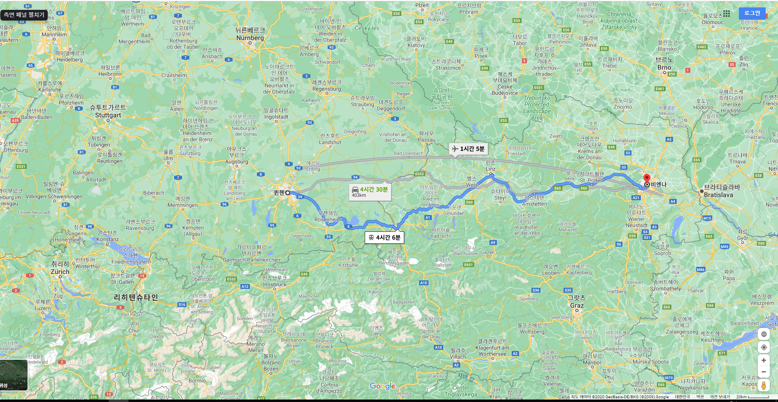
뮌헨에서 비엔나

Slide 4
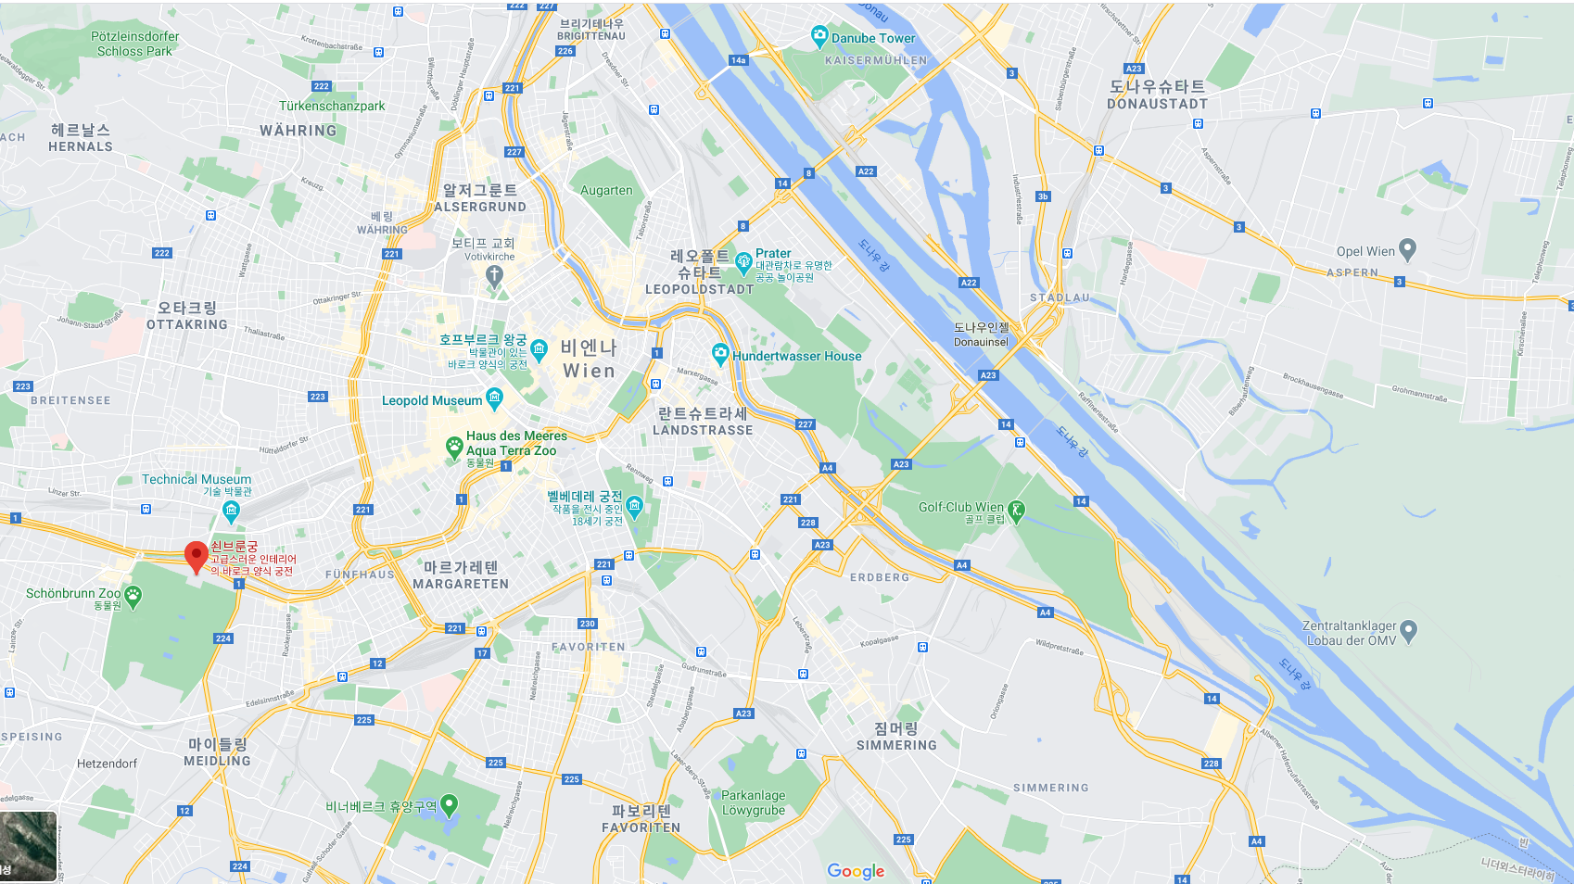
비엔나 ~ 슈테판 성당, 벨베데레 궁전(크림튼..미술작품, 쇤브룬귱

Slide 5
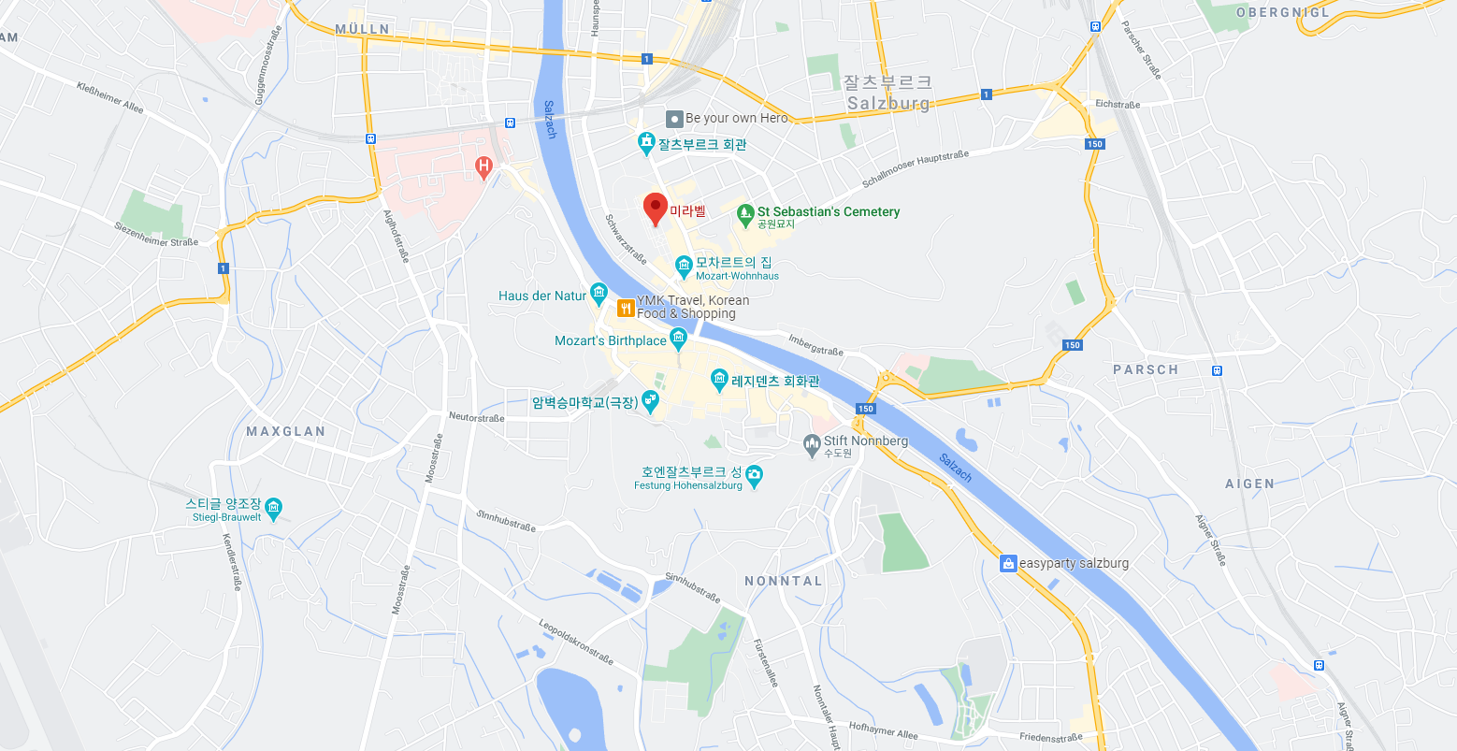
잘츠브르크 ~ 헬브른 궁전, 미라벨정원, 호엔잘츠부르크 성, 잘츠브르크 대성당, 모자르트 생가,

Slide 6
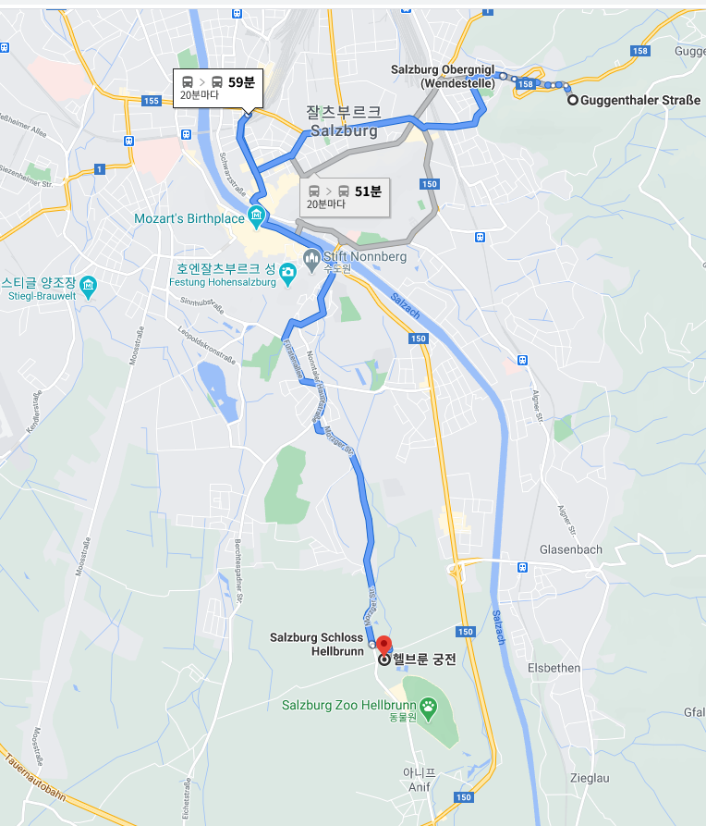
잘츠브르크 ~ 헬브룬 궁전

